Slide 1

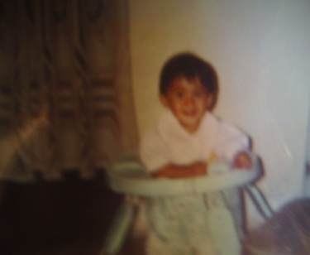
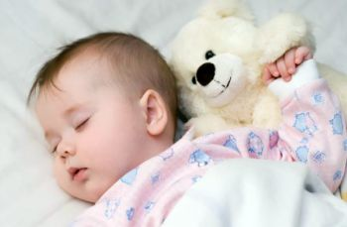

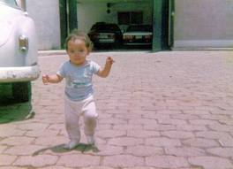
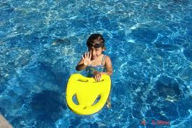
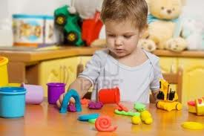
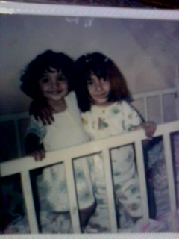


8 años
9 años
0 años Dormía mucho tiempo y empezaba a caminar
MI INFANCIA
0 A 12 AÑOS
1 año ya caminaba
7 años mis habilidades
2 años entre a maternal y era muy seria
6 años
A los 5 años Falleció mi abuelita paterna
A los 4 años empecé a ser mas desordenada
A los 3 años mi vida cambio por la llegada de mi hermana

